Slide 1

第11章 单片机应用系统的
串行扩展

Slide 2


第11章 单片机应用系统的串行扩展
11.1 单总线串行扩展
11.1.1 单总线系统的典型应用-DS18B20的温度测量系统
11.1.2 单总线DS18B20温度测量系统的设计
11.2 SPI总线串行扩展
11.3 I2C总线的串行扩展
11.3.1 I2C串行总线系统的基本结构
11.3.2 I2C总线的数据传送规定
11.3.3 AT89S52的I2C总线系统扩展
11.3.4 I2C总线数据传送的模拟
11.3.5 利用I2C总线扩展E2PROM AT24C02的IC卡设计

Slide 3
内容概要
单片机应用系统除并行扩展外，串行扩展技术也已得到广泛应用。与并行扩展相比，串行接口器件与单片机相连需要的I/O口线很少，极大地简化了器件间的连接，进而提高了可靠性；串行接口器件体积小，占用电路板的空间小，减少了电路板空间和成本。
常见的单片机串行扩展总线接口有单总线（1-Wire）、SPI串行外设接口以及I2C（Inter Interface Circuit）串行总线接口，本章介绍这几种串行扩展接口总线的工作原理及特点以及如何进行系统串行扩展的典型设计。

Slide 4
11.1 单总线串行扩展
单总线也称1-Wire bus，由美国DALLAS公司推出的外围串行扩展总线。它只有一条数据输入/输出线DQ，总线上的所有器件都挂在DQ上，电源也通过这条信号线供给，这种只使用一条信号线的串行扩展技术，称为单总线技术。
单总线系统中配置的各种器件，由DALLAS公司提供的专用芯片实现。每个芯片都有64位ROM，厂家对每一芯片都用激光烧写编码，其中存有16位十进制编码序列号，它是器件的地址编号，确保它挂在总线上后，可唯一地被确定。

Slide 5
除了器件的地址编码外，芯片内还包含收发控制和电源存储电路，如图11-1所示。这些芯片的耗电量都很小（空闲时几µW，工作时几mW），工作时从总线上馈送电能到大电容中就可以工作，故一般不需另加电源。

Slide 6
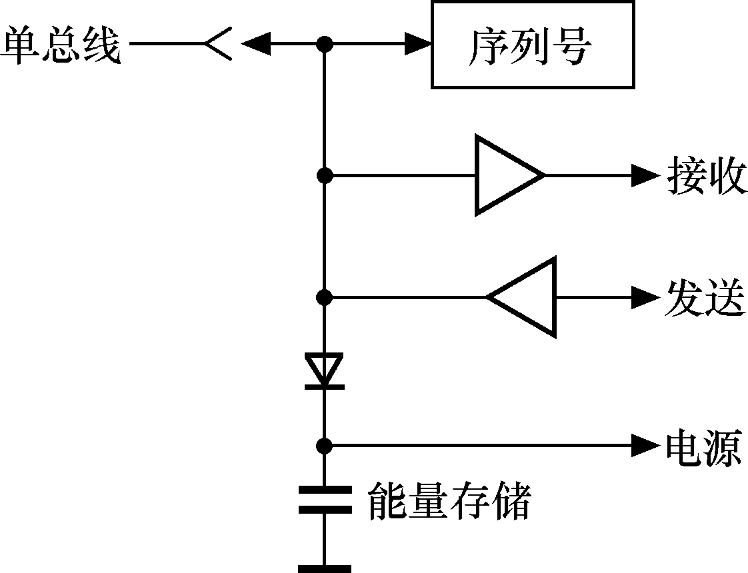
图11-1 单总线芯片的内部结构示意图

Slide 7
11.1.1 单总线系统的典型应用-DS18B20的温度测量系统
单总线应用的典型案例是采用单总线温度传感器DS18B20的温度测量系统。
1. 单总线温度传感器DS18B20简介
美国DALLAS公司推出的单总线接口的数字温度传感器，温度测量范围为−55～+128℃，在-10～+85℃范围内，测量精度可达±0.5℃。DS18B20体积小、功耗低，现场温度的测量直接通过“单总线”以数字方式传输，大大提高了系统的抗干扰性。非常适合于恶劣环境的现场温度测量，也可用于各种狭小空间内设备的测温，如环境控制、过程监测、测温类消费电子产品以及多点温度测控系统等。

Slide 8
由于DS18B20可直接将温度转化成数字信号传送给单片机处理，因而可省去传统的信号放大、A/D转换等外围电路。
图11-2为单片机与多个带有单总线接口的数字温度传感器DS18B20芯片的分布式温度监测系统，图中多个DS18B20都挂在单片机的1根I/O口线（即DQ线）上。
单片机对每个DS18B20通过总线DQ寻址。DQ为漏极开路，须加上拉电阻。DS18B20的一种封装形式如图11-2所示。除DS18B20外，在该数字温度传感器系列中还有DS1820、DS18S20、DS1822等其他型号产品，工作原理与特性基本相同。

Slide 9
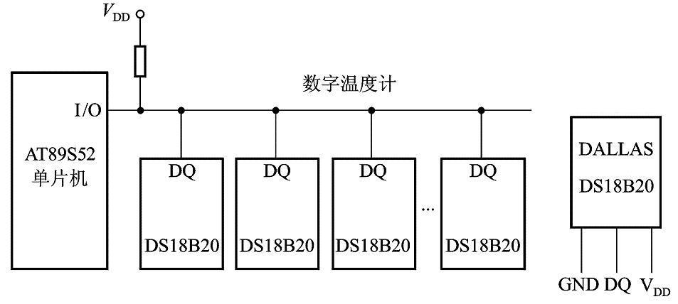
图11-2 单总线构成的分布式温度监测系统

Slide 10

片内有9个字节的高速暂存器RAM单元，具体内容如下：
第1字节和第2字节是在单片机发给DS18B20温度转换命令发布后，经转换所得的温度值，以两字节补码形式存放其中。一般情况下，用户多使用第1字节和第2字节。单片机通过单总线可读得该数据，读取时低位在前，高位在后。第3、4字节分别是由软件写入用户报警的上下限值TH和TL。第5字节为配置寄存器，可对其更改DS18B20的测温分辨率，高速暂存器的

Slide 11

第6、7、8字节未用，为全1。第9字节是前面所有8个字节的CRC码，用来保证正确通信。片内还有1个E2PROM为TH、TL以及配置寄存器的映像。
配置寄存器（第5字节）各位的定义如下：
其中，最高位TM出厂时已被写入0，用户不能改变；低5位都为1；R1和R0用来设置分辨率。表11-1列出了R1、R0与分辨率和转换时间的关系。用户可通过修改R1、R0位的编码，获得合适的分辨率。

Slide 12
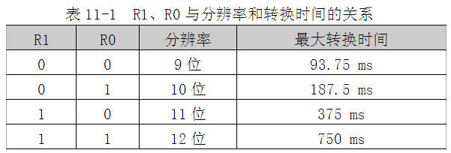
由表11-1可看出，DS18B20的转换时间与分辨率有关。当设定分辨率为9位时，转换时间为93.75ms；……；当设定分辨率为12位时，转换时间为750ms。
表11-2列出了DS18B20温度转换后所得到的16位转换结果的典型值。

Slide 13
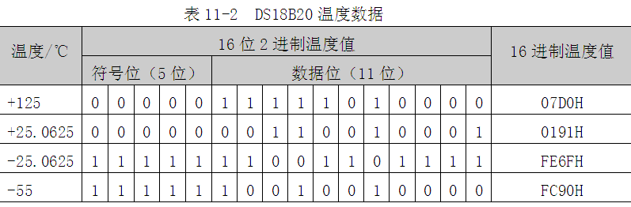
下面介绍温度转换的计算方法。
当DS18B20采集的温度为+125℃时，输出为07D0H，则：
实际温度=(07D0H)/16=(0×163+7×162+13×161
+0×160)/16=125℃

Slide 14
当DS18B20采集的温度为-55℃时，输出为FC90H，由于是补码，则先将11位数据取反加1得0370H，注意符号位不变，也不参加运算，则：
实际温度=(0370H)/16=(0×163+3×162+7×161
+0×160)/16=55℃
注意，负号则需要对采集的温度的结果数据进行判断后，再予以显示。
2. DS18B20的工作时序
DS18B20对工作时序要求严格，延时时间需准确，否则容易出错。工作时序包括初始化时序、写时序和读时序。

Slide 15
（1）初始化时序，单片机将数据线DQ电平拉低480～960µs后释放，等待15～60µs，单总线器件即可输出一持续60～240µs的低电平，单片机收到此应答后即可进行操作。
（2）写时序，当单片机将数据线DQ电平从高拉到低时，产生写时序，有写“0”和写“1”两种时序。写时序开始后，DS18B20在15～60µs期间从数据线上采样。如果采样到低电平，则向DS18B20写的是“0”；如果采样到高电平，则向DS18B20写的是“1”。这两个独立的时序间至少需要拉高总线电平1µs的时间。

Slide 16
（3）读时序，当单片机从DS18B20读取数据时，产生读时序。此时单片机将数据线DQ的电平从高拉到低使读时序被初始化。如果在此后的15µs内，单片机在数据线上采样到低电平，则从DS18B20读的是“0”；如果在此后的15µs内，单片机在数据线上采样到高电平，则从DS18B20读的是“1”。
3. DS18B20的命令
DS18B20片内都有唯一的64位光刻ROM编码，出厂时已刻好。它是DS18B20的地址序列码，目的是使每个DS18B20的地址都不相同，这样就可实现在一根总线上挂接多个DS18B20的目的。64位光刻ROM的各位定义如下：

Slide 17
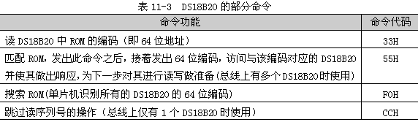
单片机写入DS18B20的所有命令均为8位长，对ROM操作的命令见表11-3。

Slide 18
下面介绍表11-3中命令的用法。当主机需要对多个单总线上的某一DS18B20进行操作时，首先应将主机逐个与DS18B20挂接，读出其序列号（命令代码为33H）；然后再将所有的DS18B20挂接到总线上，单片机发出匹配ROM命令（55H），紧接着主机提供的64位序列号之后的操作就是针对该DS18B20的。
如果主机只对一个DS18B20进行操作，就不需要读取ROM编码以及匹配ROM编码，只要使用跳过读ROM序列号（CCH）命令，就可按表11-4执行如下温度转换和读取命令。

Slide 19
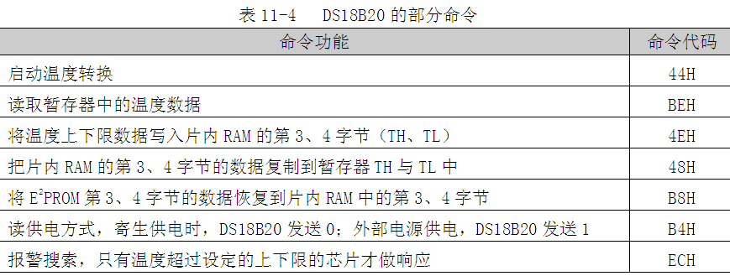

Slide 20
11.1.2 单总线DS18B20温度测量系统的设计
【例11-1】利用DS18B20和LED数码管实现单总线温度测量系统，原理仿真电路如图11-3所示。DS18B20的测量范围是−55～128℃。本例由于只接有两只数码管，所以显示的数值为00～99。读者通过本例应掌握DS18B20的特性以及单片机I/O实现单总线协议的方法。
在Proteus环境下进行虚拟仿真时，用手动调整DS18B20的温度值，即用鼠标单击DS18B20图标上的“↑”或“↓”来改变温度，注意手动调节温度的同时，LED数码管上会显示出与DS18B20窗口相同的2位温度数值，表示测量结果正确。

Slide 21
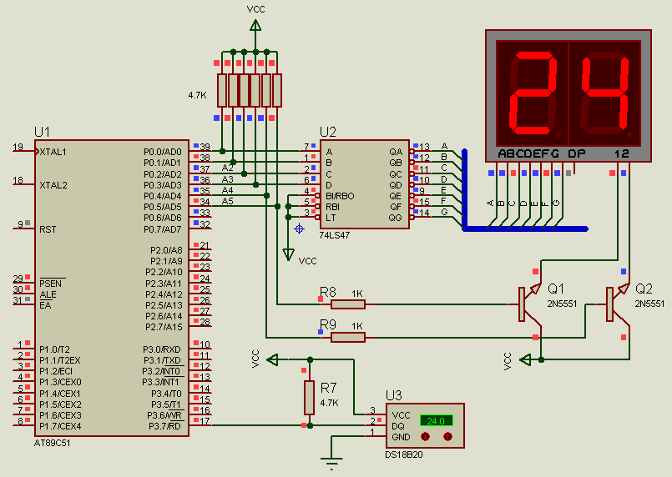
图11-3 单总线DS18B20温度测量与显示系统

Slide 22
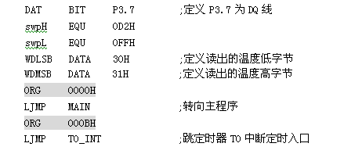
图11-3 74LS47为BCD-7段译码器/驱动器，用于将单片机P0口输出的欲显示的BCD码转化成相应的数字显示的段码，并直接驱动LED数码管显示。电路中的两个三极管用于两个数码管的位控端的选通和驱动。
参考程序如下。

Slide 23
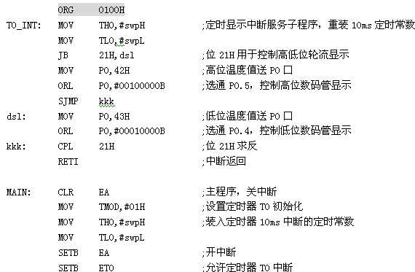

Slide 24
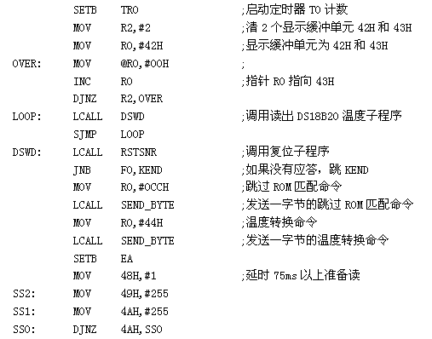

Slide 25
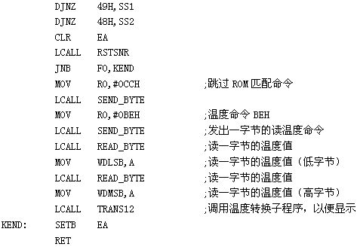

Slide 26
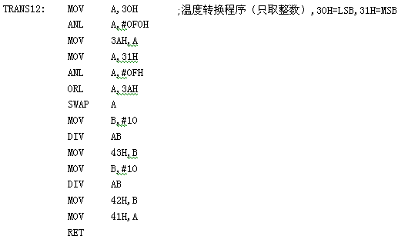

Slide 27
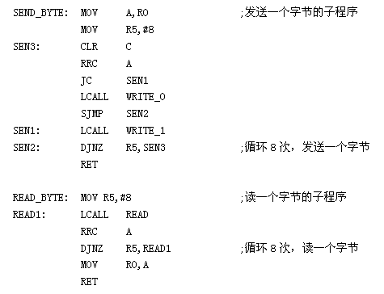

Slide 28
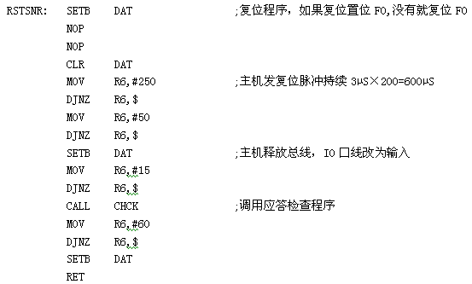

Slide 29
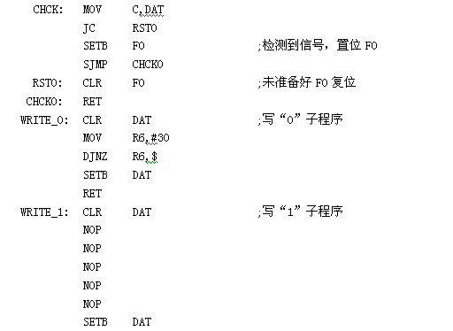

Slide 30
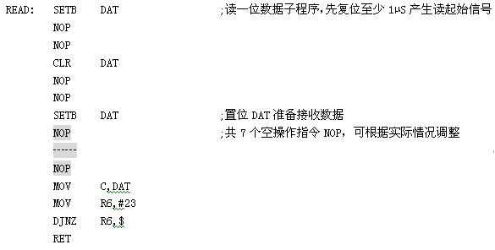

Slide 31
11.2 SPI总线串行扩展
SPI（Serial Periperal Interface，串行外设接口）是Motorola公司推出的一种同步串行外设接口，允许单片机与多厂家的带有标准SPI接口的外围器件直接连接。所谓同步，就是串行口每发送、接收一位数据都伴随有一个同步时钟脉冲来控制。
SPI外围串行扩展结构如图11-4所示。SPI使用4条线：串行时钟SCK，主器件输入/从器件输出数据线MISO，主器件输出/从器件输入数据线MOSI和从器件选择线CS*。

Slide 32
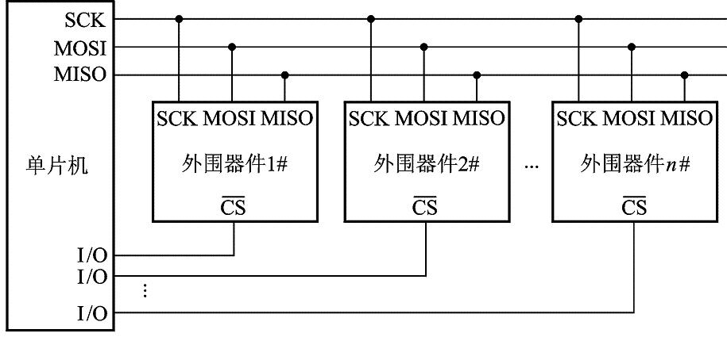
图11-4 SPI外围串行扩展结构图

Slide 33
典型的SPI系统是单主器件系统，从器件通常是外围器件，如存储器、I/O接口、A/D、D/A、键盘、日历/时钟和显示驱动等。单片机使用SPI扩展多个外围器件时，SPI无法通过地址线译码选择，故外围器件都有片选端。在扩展单个SPI器件时，外围器件的片选端CS*可以接地或通过I/O口控制；在扩展多个SPI器件时，单片机应分别通过I/O口线来分时选通外围器件。在SPI串行扩展系统中，如果某一从器件只作输入（如键盘）或只作输出（如显示器）时，可省去一条数据输出（MISO）线或一条数据输入（MOSI）线，从而构成双线系统（CS*接地）。
SPI系统中单片机对从器件的选通需控制其CS*端，由于

Slide 34
省去了地址字节，数据传送软件十分简单。但在扩展器件较多时，需要控制较多的从器件端，连线较多。
在SPI串行扩展系统中，作为主器件的单片机在启动一次传送时，便产生8个时钟，传送给外围器件作为同步时钟，控制数据的输入和输出。数据的传送格式是高位（MSB）在前，低位（LSB）在后，如图11-5所示。数据线上输出数据的变化以及输入数据时的采样，都取决于SCK。但对于不同的外围芯片，有的可能是SCK的上升沿起作用，有的可能是SCK的下降沿起作用。SPI有较高的数据传输速度，最高可达1.05Mbit/s。

Slide 35
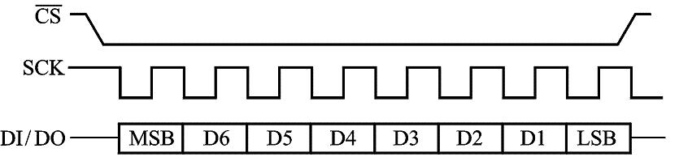
图11-5 SPI数据传送格式

Slide 36
目前世界各大公司为用户提供了一系列具有SPI接口的单片机和外围接口芯片，例如Motorola公司存储器MC2814、显示驱动器MC14499和MC14489等各种芯片；美国TI公司的8位串行A/D转换器TLC549、10位串行A/D转换器TLC1549、12位串行A/D转换器TLC2543等。
SPI外围串行扩展系统的从器件要具有SPI接口。主器件是单片机。AT89S51单片机不带有SPI接口，可采用软件与I/O口结合来模拟SPI的接口时序。在SPI总线系统扩展的应用设计中，扩展串行D/A转换器和串行A/D转换器应用较多，
AT89S52单片机与带有SPI串行接口的12位A/D转换器TLC2543的扩展设计案例已在11.7节介绍。

Slide 37
11.3 I2C总线的串行扩展
I²C（Inter Interface Circuit）全称为芯片间总线，是应用广泛的芯片间串行扩展总线。目前世界上采用的I2C总线有两个规范，分别由荷兰飞利浦公司和日本索尼公司提出，现在多采用飞利浦公司的I²C总线技术规范，它已成为电子行业认可的总线标准。采用I²C技术的单片机以及外围器件种类很多，目前已广泛用于各类电子产品、家用电器及通信设备中。

Slide 38
11.3.1 I²C串行总线系统的基本结构
I²C串行总线只有两条信号线，一条是数据线SDA，另一条是时钟线SCL。SDA和SCL是双向的， I²C总线上各器件的数据线都接到SDA线上，各器件的时钟线均接到SCL线上。 I²C总线系统的基本结构如图11-6所示。
带有I²C总线接口的主器件可直接与具有I²C总线接口的各种从器件（如存储器、I/O芯片、A/D或D/A转换器、键盘、显示器、日历/时钟芯片）连接。由于I2C总线采用纯软件的寻址方法，无需片选线的连接，这样就大大简化了总线数量。I²C串行总线的运行由主器件控制。主器件是指启动

Slide 39
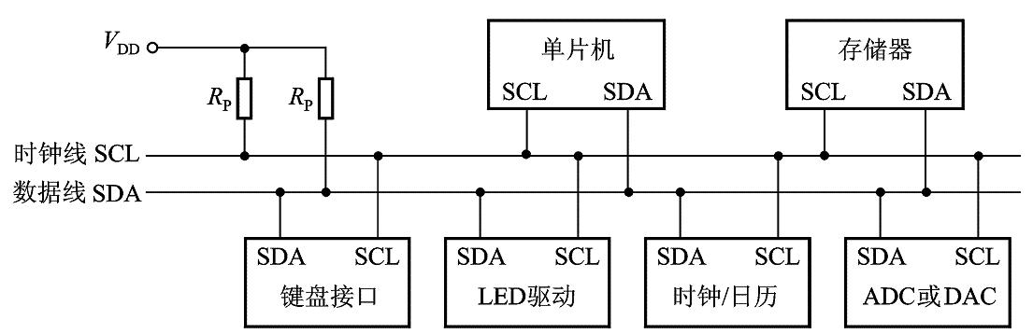
图11-6 I2C串行总线系统的基本结构

Slide 40
数据的发送（发出起始信号）、发出时钟信号、传送结束时发出终止信号的器件，通常由单片机来担当。从器件可以是存储器、LED或LCD驱动器、A/D或D/A转换器、时钟/日历器件等，从器件必须带有I²C串行总线接口。
当I²C总线空闲时，SDA和SCL两条线均为高电平。由于连接到总线上器件的输出级必须是漏级或集电极开路的，只要有一个器件任意时刻输出低电平，都将使总线上的信号变低，即各器件的SDA及SCL都是“线与”的关系。由于各器件输出端为漏级开路，故必须通过上拉电阻接正电源（图11-6中的两个电阻），以保证SDA和SCL在空闲时被上拉为高电平。

Slide 41
SCL线上的时钟信号对SDA线上的各器件间的数据传输起同步控制作用。SDA线上的数据起始、终止及数据的有效性均要根据SCL线上的时钟信号来判断。
在标准的I2C普通模式下，数据的传输速率为100kbit/s，高速模式下可达400kbit/s。总线上扩展的器件数量不是由电流负载决定的，而是由电容负载确定的。I2C总线上的每个器件的接口处都有一定的等效电容，器件越多，电容值就越大，就会造成信号传输的延迟。总线上允许的器件数以器件的电容量不超过400pF（通过驱动扩展可达4000pF）为宜，据此可计算出总线长度及连接器件的数量。每个连到I2C总线上的器件都有一个唯一的地址，扩展器件数目的多少也要受器件地址数目的限制。

Slide 42
I2C总线应用系统允许多主器件，但是在实际应用中，经常遇到的是以单一单片机为主器件，其他外围接口器件为从器件的情况。
11.3.2 I2C总线的数据传送规定
1．数据位的有效性规定
I2C总线在进行数据传送时，每一数据位的传送都与时钟脉冲相对应。时钟脉冲为高电平期间，数据线上的数据必须保持稳定，在I2C总线上，只有在时钟线SCL为低电平期间，数据线SDA上的电平状态才允许变化，如图11-7所示。

Slide 43
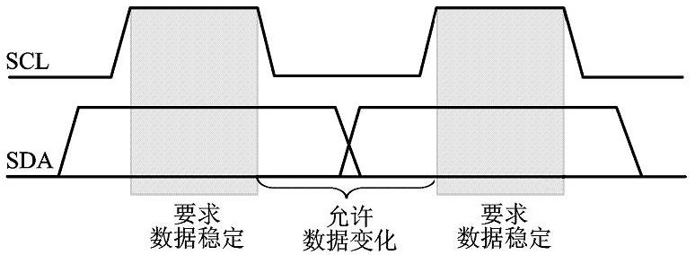
图11-7 数据位的有效性规定

Slide 44
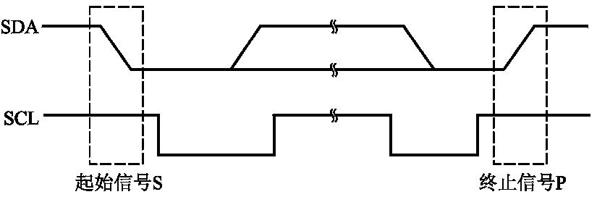
2．起始信号和终止信号
根据I2C总线协议，总线上数据信号的传送由起始信号（S）开始、由终止信号（P）结束。起始信号和终止信号都由主器件发出，在起始信号产生后，总线就处于占用状态；在终止信号产生后，总线就处于空闲状态。下面结合图11-8介绍有关起始信号和终止信号的规定。
图11-8 起始信号和终止信号

Slide 45
（1）起始信号S。在SCL线为高电平期间，SDA线由高电平向低电平的变化表示起始信号，只有在起始信号以后，其他命令才有效。
（2）终止信号P。在SCL线为高电平期间，SDA线由低电平向高电平的变化表
示终止信号。随着终止信号的出现，所有外部操作都结束。
3．I2C总线上数据传送的应答
I2C总线进行数据传送时，首先要由主器件对从器件进行寻址，发出寻址字节，而传送的数据字节数没有限制，但是每字节必须为8位。数据传送时，先传送最高位（MSB），如

Slide 46
图11-9所示。I2C总线在传送每1字节数据后都必须有接收数据方发出的应答信号A，应答信号在第9个时钟位上出现，与应答信号对应的时钟信号由主器件产生，这时发送方必须在这一时钟位上使SDA线处于高电平状态，以便接收方在这一位上送出低电平的应答信号A。
由于某种原因接收方不对主器件寻址信号应答时，例如接收方正在进行其他处理而无法接收总线上的数据时，必须释放总线，将数据线SDA置为高电平，而由主器件产生一个终止信号以结束总线的数据传送。当主器件接收来自从器件的数据时，

Slide 47
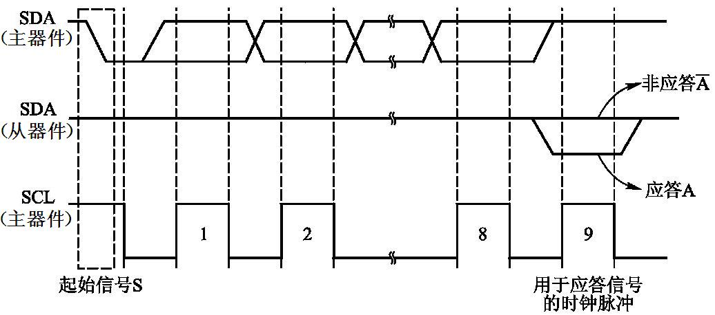
图11-9 I2C总线上的应答信号

Slide 48
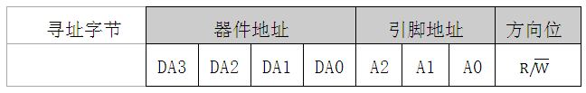
接收的最后一个数据字节后，必须给从器件发送一个非应答信号（A*），使从机释放数据总线，以便主器件发送一个终止信号，从而结束数据的传送。
4．寻址字节
上面已经介绍，I2C总线系统中主器件完成与从器件的数据传输（读或写），首先要由主器件对从器件寻址，并确定数据的传输方向（读或写），这是由主器件发出的寻址字节来控制的。寻址字节格式如下：

Slide 49
寻址字节包含了7位从器件地址和1位数据传输方向（读或写）控制位。
7位从器件地址为“DA3、DA2、DA1、DA0”和“A2、A1、A0”，其中“DA3、DA2、DA1、DA0”为器件固有的类型号编码，出厂时就已经给定。“A2、A1、A0”为引脚地址，由器件引脚A2、A1、A0在电路中接高电平或接地决定（见后面的图10-11）。寻址字节的最低位为数据方向位（R/W*），规定了总线上的主器件（单片机）与从器件的数据传送方向。 R/W*=1，表示主器件接收（读）。R/W*=0，表示主器件发送（写）。
5．I2C总线上的数据帧格式
I2C总线上传送的信号即包括数据信号，也包括地址信号。

Slide 50
I2C总线规定，在起始信号后必须传送一个寻址字节，即7位从器件的地址，1位数据传送的方向位（R/），用“0”表示主器件发送数据（），“1”表示主器件接收数据（R）。每次数据传送总是由主器件产生的终止信号结束。但是，若主器件希望继续占用总线进行新的数据传送，则可以不产生终止信号，马上再次发出起始信号对另一从器件发寻址字节。因此，在总线一次数据传送过程中，通常有以下几种组合方式：
（1）主器件向从器件发送n字节数据的写操作，数据传送方向在整个传送过程中不变，数据传送的格式如下：

Slide 51
其中：字节1～字节n为主机写入从器件的n字节的数据。格式中阴影部分表示主器件向从器件发送数据，无阴影部分表示从器件向主器件发送，以下同。上述格式中的寻址字节中的7位为“从器件地址”，紧接其后的“1”为读，“0”为写。
（2）主器件接收来自从器件的n字节的读操作。除第1个寻址字节由主器件发出，n字节都由从器件发送，主器件接收，数据传送的格式如下：
其中：字节1～n为从器件被读出的n字节数据。主器件发送终止信号前应发送非应答信号，向从器件表明读操作要结束。

Slide 52
（3）主器件的读、写操作。在一次数据传送过程中，主器件先发送1字节数据，然后再接收1字节数据，此时起始信号和从器件地址都被重新产生一次，但两次读写的方向位正好相反。数据传送的格式如下：
格式中的“Sr”表示重新产生的起始信号，“从器件地址r”表示重新产生的从器件地址。
由上可见，无论哪种方式，起始信号、终止信号和从器件地址（寻址字节中的高7位）均由主器件发送，数据字节的传送方向则由主器件发出的寻址字节的最低位规定，每个字节的传送都必须有应答位（A或A*）相随。

Slide 53
6．数据传送的时序
I2C总线上每传送一位数据都与一个时钟脉冲相对应，传送的每一帧数据均为一字节。但启动I2C总线后传送的字节数没有限制，只要求每传送一个字节后，对方回答一个应答位。在时钟线为高电平期间，数据线的状态就是要传送的数据。数据线上数据的改变必须在时钟线为低电平期间完成。在数据传输期间，只要时钟线为高电平，数据线都必须稳定，否则数据线上的任何变化都当作起始或终止信号。
I2C总线数据传送必须遵循的数据传送格式见图11-10。图11-10所示为一次完整的数据传送应答时序。根据总线规范，起始信号表明一次数据传送的开始，其后为寻址字节。

Slide 54
在寻址字节后是按指定读、写的数据字节与应答位。在数据传送完成后主器件都必须发送终止信号。在起始与终止信号之间传输的数据字节数由主器件（单片机）决定，没有字节数限制。

Slide 55
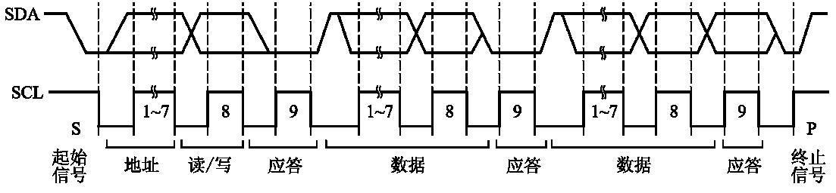
图11-10 I2C总线一次完整的数据传送应答时序

Slide 56

11.3.3 AT89S52的I2C总线系统扩展
目前，许多公司都推出带有I2C总线接口的单片机及各种外围扩展器件，常见的有ATMEL公司的AT24Cxx系列存储器、PHILIPS公司的PCF8553（时钟/日历且带有256×8 RAM）和PCF8570（256×8 RAM）、MAXIM公司的MAX117/118（A/D转换器）和MAX517/518/519（D/A转换器）等。
主器件通常由带有I2C总线接口的单片机来担当。从器件必须带有I2C总线接口。AT89S52单片机没有I2C接口，可利用并行I/O口线结合软件来模拟I2C总线时序。因此，在许多的应用

Slide 57
中，都将I2C总线的模拟传送作为常规的设计方法。
图11-11所示为AT89S51单片机与具有I2C总线器件的扩展接口电路。图中，AT24C02为E2PROM芯片，PCF8570为静态256×8 RAM，PCF8574为8位I/O接口，SAA1064为4位LED驱动器。虽然各种器件的原理和功能有很大的差异，但它们与AT89S52单片机的连接是相同的。

Slide 58
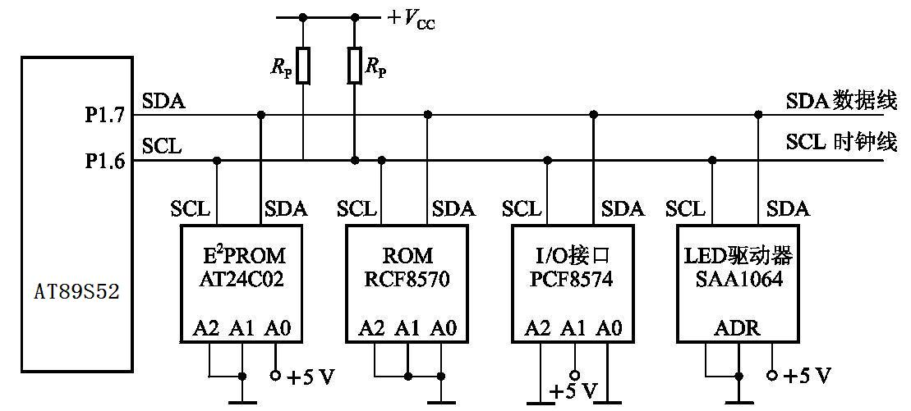
图11-11 AT89S52单片机扩展I2C总线器件的接口电路

Slide 59
11.3.4 I2C总线数据传送的模拟
使用I2C总线进行单片机系统扩展时，多为单主器件结构，这样总线数据的传送控制比较简单，没有总线的竞争与同步，只存在单片机对I2C总线上各从器件的读、写操作。由于AT89S52单片机没有I2C接口，通常采用I/O口线结合软件来实现I2C总线的数据传送的信号模拟。
1．典型信号模拟
为了保证数据传送的可靠性，标准I2C总线的数据传送有严格的时序要求。I2C总线的起始信号、终止信号、应答/数据“0”及非应答/数据“1”的模拟时序如图11-12～图11-15所示。

Slide 60
对于发送应答位、非应答位来说，与发送数据“0”和“1”的信号定时要求完全相同。只需要满足在时钟线SCL高电平大于4µs期间，SDA线上有确定的电平状态即可。
2．典型信号及字节收发的模拟子程序
主器件采用AT89S52单片机，晶振频率为12MHz（即机器周期为1µs），对常用的几个典型信号的波形模拟如下。
（1）起始信号S。对于一个新的起始信号，要求起始前总线的空闲时间大于4.7µs，而对于一个重复的起始信号，要求建立时间也须大于4.7µs。图11-12所示的起始信号的时序波形在SCL高电平期间SDA发生负跳变，该时序波形适用于数据模拟传送中任何情况下的起始操作。起始信号到第1个时钟脉冲的时间间隔应大于4.0µs。

Slide 61

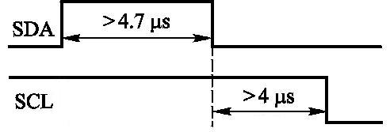
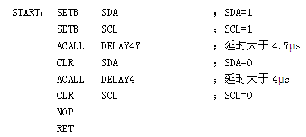
图11-12 起始信号S的模拟时序
产生图11-12所示的起始信号S的子程序如下：

Slide 62
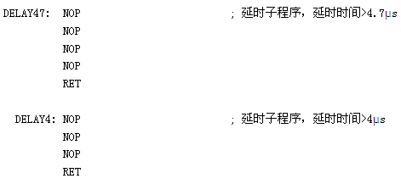
上述的延时4.7µs和延时4µs的子程序分别如下：
（2）终止信号P。对于终止信号，要保证有大于4.7µs的信号建立时间。终止信号结束时，要释放总线，使SDA、SCL维持在高电平，在大于4.7µs后才可以进行第1次起始操作。在单主器件系统中，为防止非正常传送，终止信号后SCL可以设置在低电平。

Slide 63
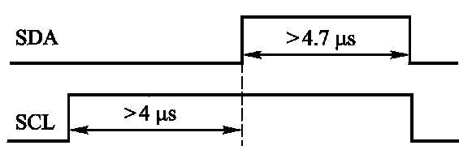
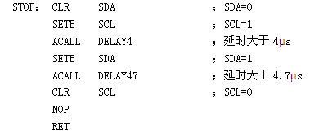
在SCL高电平期间SDA发生正跳变。终止信号P的时序波形如图11-13所示。
图11-13 终止信号P的模拟时序
产生图11-13所示的终止信号P的子程序如下：

Slide 64
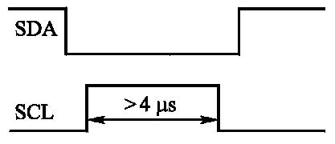
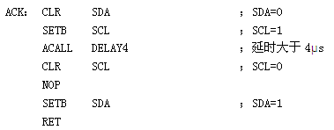
（3）发送应答位/数据“0”。在SDA低电平期间SCL发生一个正脉冲，时序波形如图11-14所示。
图11-14 应答位/数据“0”的模拟时序
产生图11-14所示的发送应答位/数据“0”的子程序如下：

Slide 65
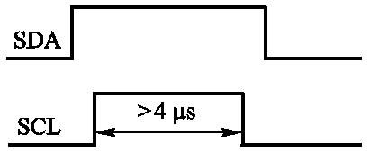
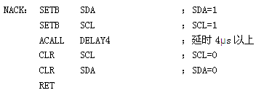
（4）发送非应答位/数据“1”。在SDA高电平期间SCL发生一个正脉冲，时序波形如图11-15所示。
图11-15 非应答位/数据“1”的模拟时序
产生图11-15所示的发送非应答位/数据“1”的子程序如下：

Slide 66
11.3.5 利用I2C总线扩展E2PROM AT24C02的IC卡设计
IC卡是由通用存储器芯片封装而成，由于其结构和功能简单，成本低、使用方便，已得到广泛应用。目前用于IC卡的通用存储器芯片多为E2PROM，且采用I2C总线接口，典型器件为ATMEL公司的I2C接口的AT24Cxx系列。该系列具有AT24C01/02/04/08/16等型号，它们的封装形式、引脚功能及内部结构类似，只是容量不同，分别为128B/256B/
512B/1KB/2KB。
下面以AT24C02为例，介绍单片机如何通过I2C总线对AT24C02/进行读写。

Slide 67
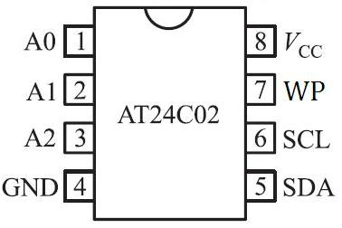
1．AT24C02芯片简介
（1）封装与引脚
AT24C02的封装形式有8脚双列直插（DIP）式和贴片式两种，无论何种封装，其引脚功能都是一样的。AT24C02的DIP形式引脚如图11-16所示。
图11-16 AT24C02的DIP引脚
AT24C02的引脚功能见表11-5。

Slide 68
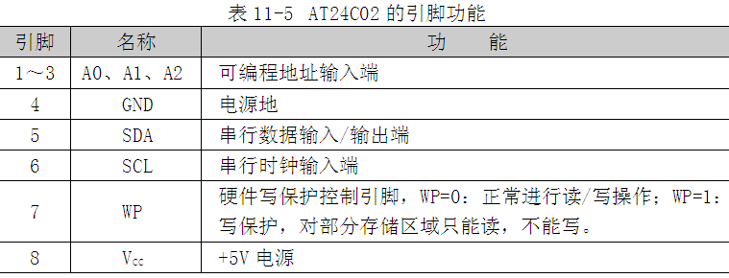
（2）存储单元的寻址
AT24C02的存储容量为256B，分为32页，每页8B。对片内单元访问操作，先发寻址字节对芯片寻址，然后再进行片内子地址寻址。

Slide 69
① 芯片寻址。AT24C02芯片地址固定为1010，它是I2C总线器件的特征编码，其寻址字节的格式为1010 A2A1A0 R/W*。A2A1A0引脚接高、低电平后得到确定的3位编码，与1010形成7位编码，即为该器件的地址码。由于A2A1A0共有8种组合，故系统最多可外接8片AT24C02， R/W*是对芯片的读/写控制位。
② 片内子地址寻址。在确定了AT24C02芯片的7位地址码后，片内的存储空间可再用1字节的地址码进行寻址，寻址范围为00H～FFH，可对片内的256个单元进行读/写操作。

Slide 70
（3）写操作
AT24C02有两种写入方式，即字节写入方式与页写入方式。
① 字节写入方式。单片机先发送启动信号和1字节的寻址字节，从器件AT24C02发出应答信号后，单片机再发送1字节的存储单元子地址（AT24C02芯片内部单元的地址码），单片机收到AT24C02应答后，再发送8位数据和1位终止信号。
② 页写入方式。单片机先发送启动信号和1字节的寻址字节，再发送1字节的存储器起始单元地址，上述几个字节都得到AT24C02的应答后，就可以发送最多1页的数据，并顺序存放在已指定的起始地址开始的相继单元中，最后以终止信号结束。

Slide 71
（4）读操作
AT24C02的读操作也有两种方式，即指定地址读方式和指定地址连续读方式。
① 指定地址读方式。单片机发送启动信号后，先发送含有AT24C02地址的写操作控制字，AT24C02应答后，单片机再发送1字节的指定单元的地址，AT24C02应答后再发送1个含有AT24C02地址的读操作控制字，此时如AT24C02做出应答，被访问单元的数据就会按SCL信号同步出现在SDA线上，供单片机读取。

Slide 72
② 指定地址连续读方式。指定地址连续读方式是单片机收到每个字节数据后要做出应答，只有AT24C02检测到应答信号后，其内部的地址寄存器就自动加1指向下一个单元，并顺序将指向单元的数据送到SDA线上。当需要结束读操作时，单片机接收到数据后，在需要应答的时刻发送一个非应答信号，接着再发送一个终止信号即可。
【例11-2】单片机通过I2C串行总线扩展1片AT24C02，实现单片机对存储器AT24C02的读、写操作，接口电路见图11-17。

Slide 73
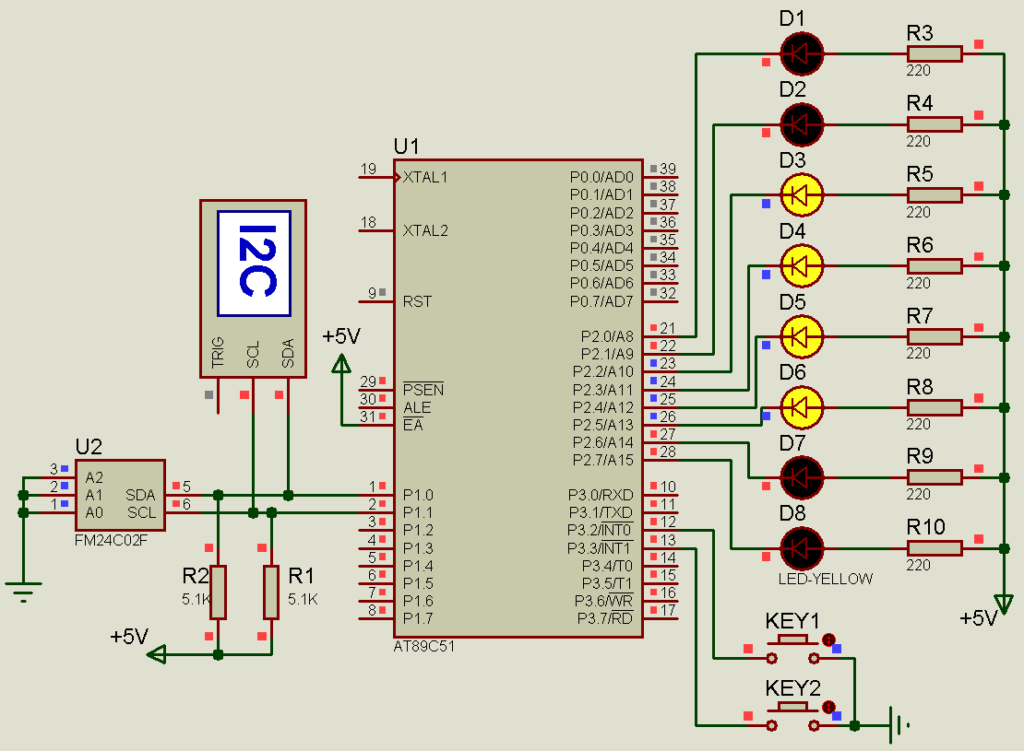
图11-17 单片机与AT24C02接口的原理电路

Slide 74
图中按键KEY1作为外部中断0的中断源，当按下KEY1时，向外部中断0发出请求，将单片机内部RAM 55H～58H单元中的数据经I2C总线写入24C02中，当最后一个数据写入完成时，把结束标志C3H送P2口由LED0～LED7控制LED3～LED6灯亮，其余灭。
图中按键KEY2作为外部中断1的中断源，当按下KEY2时，向外部中断1发出请求，单片机通过I2C总线将所写入AT24C02中的数据，读到单片机内部RAM 60H～63H单元中，并将最后一个数据AAH送P2口控制LED1、LED3、LED5、LED7灯亮，其余灭。

Slide 75
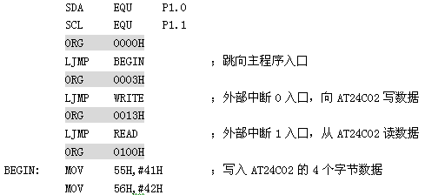
图11-17中I2C调试器是使用Proteus虚拟仿真时，由Proteus提供的调试I2C系统的得力工具，利用I2C调试器的观测窗口可非常方便地观察I2C总线上的数据流。
参考程序如下：

Slide 76
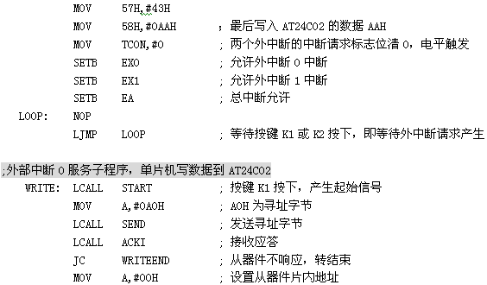

Slide 77
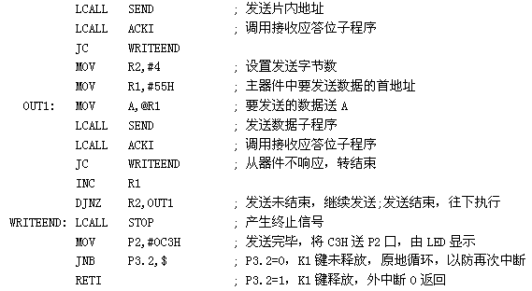

Slide 78
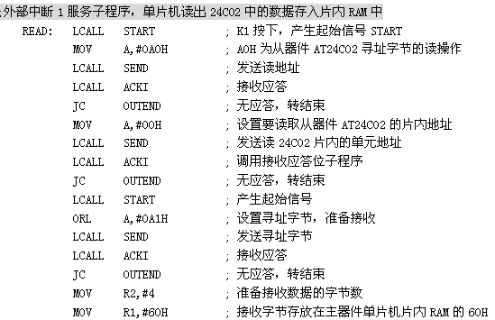

Slide 79
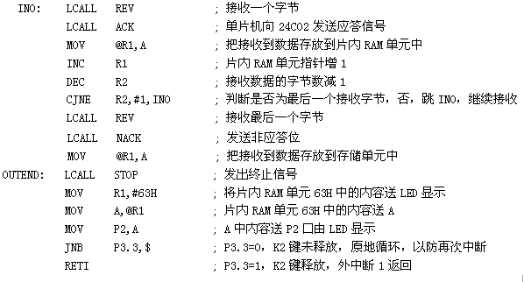

Slide 80
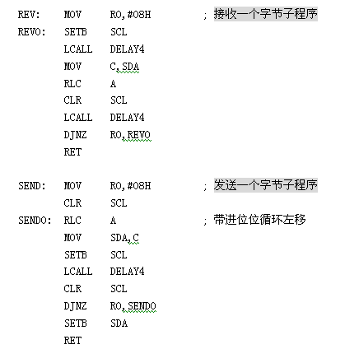

Slide 81
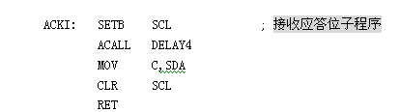
程序中调用的4个信号的模拟子程序：起始信号、终止信号、发送非应答位/数据“1”、发送非应答位/数据“1”，以及两个延时子程序DELAY47与DELAY4,已在11.3.4小节中介绍。

